Slide 1

Día, Fecha: | Martes, 17/03/2026
Hora de inicio: | 17:20
Organización de Lenguajes y Compiladores 2 Sección N
Omar Alejandro Vides Esteban

Slide 2
Entornos, variables globales y locales en un compilador

Slide 3

Agenda
Recordatorios:
Horarios de Calificación
Foro de esta semana
Lectura de Proyecto
Recursos:
ARM64
Disassembler
Valor:
Eficiencia computacional

Slide 4
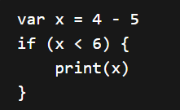
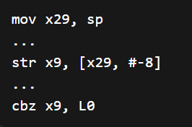
Del programa a la memoria
Un compilador debe transformar conceptos del lenguaje en operaciones concretas de máquina.
El compilador debe decidir:
dónde vive x
cómo evaluar 4 - 5
cómo ejecutar el if
cómo saltar si la condición es falsa
Transforma conceptos abstractos en: direcciones de memoria, registros, saltos de ejecución.

Slide 5

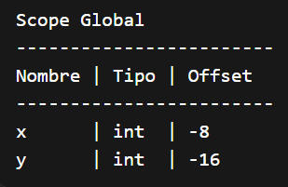
Tabla de Símbolos
El compilador necesita recordar información sobre las variables.
Para cada variable se guarda:
nombre
tipo
ubicación en memoria

Slide 6
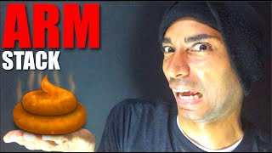
Manejo del Stack
El stack es el espacio en memoria que se utiliza para el almacenamiento de datos, este cuenta con una estructura LIFO y es operado a través de un puntero que podemos manipular en automatico a traves de las operaciones push y pop o bien de manera manual con las operaciones
add y sub.
PS: perdón por el thumbnail.

Slide 7
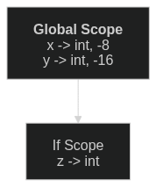

Scopes y Resolución de Variables
Cuando se hace referencia a una variable el compilador debe seguir el siguiente proceso:
buscar en el scope actual
si no existe → buscar en el padre
repetir hasta el global
A este proceso ya lo conocíamos como parent pointer.

Slide 8
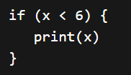
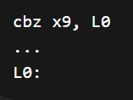
Etiquetas
El compilador transforma if en saltos y etiquetas.
Saltos Condicionales:
cmp
cset
cbz
Saltos Incondicionales:
b

Slide 9
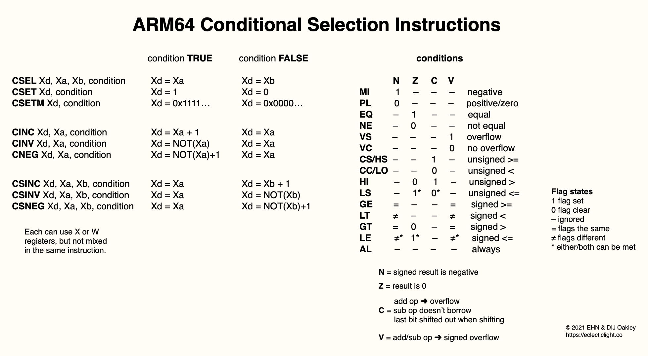

Slide 10
Lectura de Proyecto

Slide 11
Ejemplo práctico

